Slide 1
Геральдика и гербы

Slide 2
Геральдика

Slide 5
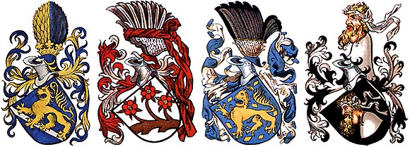

Slide 9
